Slide 1
Jiří Veltruský život – dílo – teorie
doc. David Drozd
(v rámci předmětu Osobnosti české teatrologie)

Slide 2
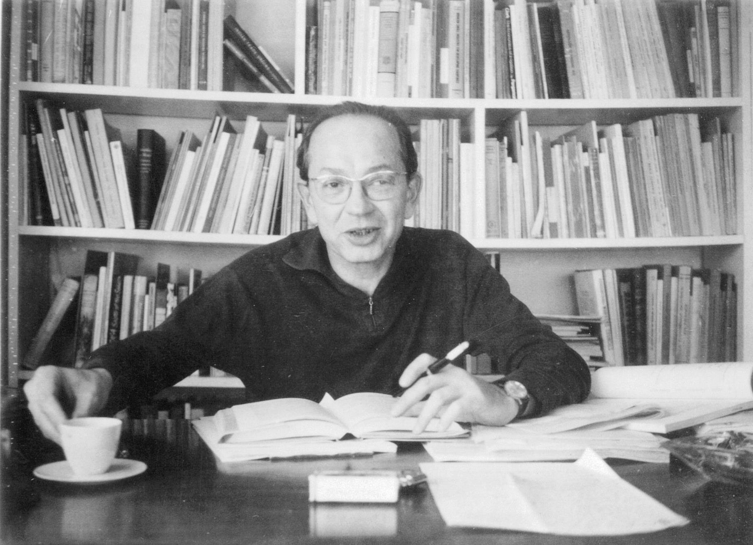
Jiří Veltruský (1919 – 1994)
Září 1938 – září 1939 studium na studium na Karlově univerzita (estetika+sociologie)
Protektorát – korektor a nakladatelský redaktor, mechanik v továrně ETA, odbojová činnost (v rámci ilegálních odborů), účast na přednáška a dalších aktivitách PLK
Květen 1945 – jeden ze tří členů vojenského vedení Ústřední rady odborů
1945 – 1948 dokončení studia na Karlově univerzita (doktorát), asistent v Estetickém semináři prof. Mukařovského, politická publicistika, překlad Kapitálu, příklon k sociální demokracii, nepublikovaná monografie o Toyen.
1948 – emigrace přes Rakousko do Francie (většinu života žije v Paříži)
Nezávislý novinář (zejm. o situaci ve východním bloku, politických procesech v 50. letech apod.) – rozhlasová vysílání do ČSSR – práce pro mezinárodní odborové organizace
Pod vlivem Ladislava Matějky se koncem 70. let vrací k vědecké práci (de facto bez institucionálního zázemí)
1991 – poprvé se vrací do Prahy (jako zástupce mezinárodní odborové organizace!)
1994 – umírá v Paříži (sumarizující kniha o sémiotice divadla nedokončena…)

Slide 3
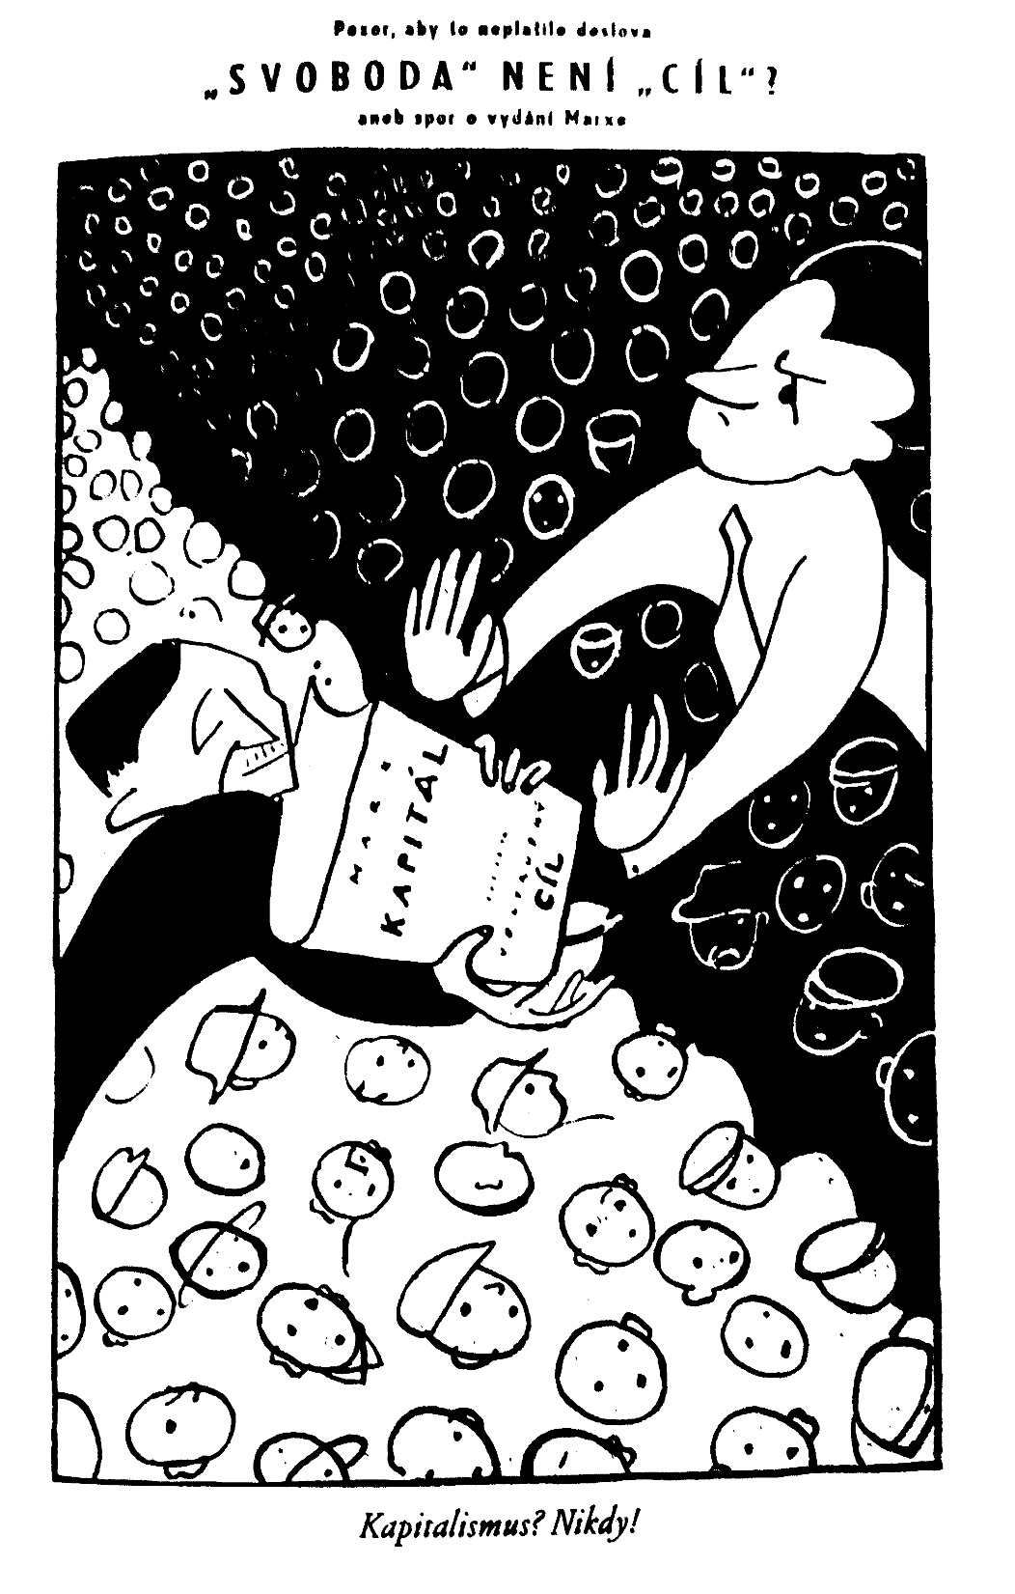
Politické texty Jiřího Veltruského (po r. 1946 pod pseudonymen Paul Barton)
Byrokracie, demokracie a dělnická třída. Nákladem Čs. sociální demokracie, série Letáky všem pracujícím, č. 18, 1946.
Poznámky k Marxovu Kapitálu I – 52. Cíl, III, 1947 – IV, 1948; nepodepsáno. [Průběžný komentář k překladu Kapitálu pořízenému Jiřím Veltruským, který vycházel na pokračování jako příloha k týdeníku Cíl; další vycházení překladu i Poznámek zakázáno okamžitě po únorovém puči.]
Očista, která nebyla ještě provedena. Cíl, III, 1947, str. 292 – 294; přetištěno v exilovém Právu lidu, 1983, 3.
Z kroniky dělnického života. [Pravidelná týdenní rubrika československého vysílání francouzského rozhlasu.] 1951 – 1953; pod jménem Pavel Bartoň.
Le Grand Guignol judiciaire de Prague (Soudní divadlo hrůzy v Praze). Preuves, leden 1953.
Prague à l'heure de Moscou: Analyse ďune démocratie populaire (Praha na hodinách Moskvy: Analýza jedné lidové demokracie). Paris, Editions Pierre Horay 1954.
Články o situaci v gulazích, situaci dělnictva v totalitních státech (včetně SSSR).
(kompletní bibliografie v knize Příspěvky k teorii divadla)

Slide 4
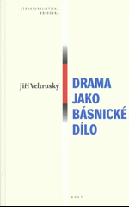
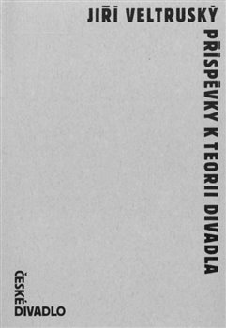
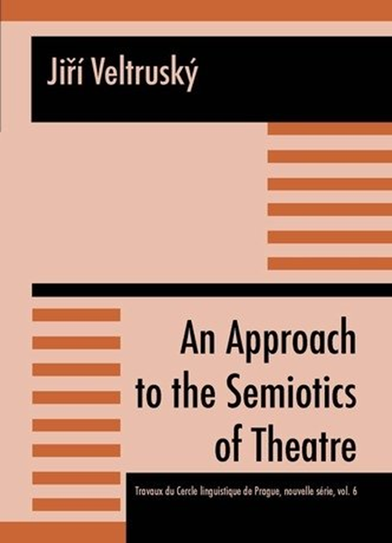
Základní pohled na teatrologické dílo Jiřího Veltruského
Ale je to opravdu celek?
1942 (1999) 1994 2012

Slide 5
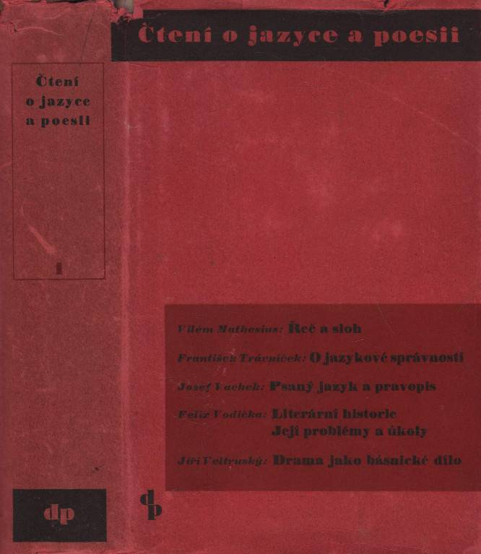
„Protektorátní“ kontext
1939 Veltruský: Divadlo na chodbě
1940 Bogatyrev: Lidové divadlo české a slovenské (knižní verze)
Mukařovský: Dialog a monolog
Veltruský: Člověk a předmět na jevišti
Honzl: Pohyb divadelního znaku
1941 Mukařovský: K současnému stavu teorie divadla
Veltruský: Dramatický text jako součást divadelního představení
1942 Veltruský: Drama jako básnické dílo
1943 Honzl: Hierarchie divadelních prostředků
1945 Miroslav Kouřil: Divadelní prostor
Jaroslav Pokorný: O dramatu

Slide 6
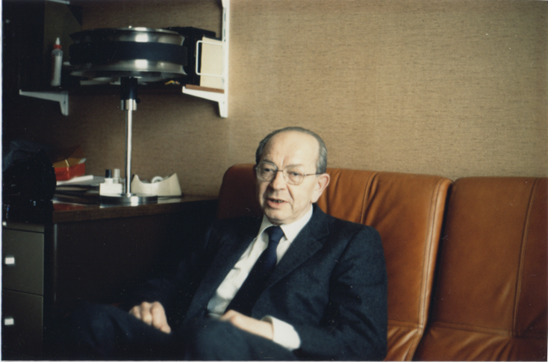
1940. “Člověk a předmět na divadle”.
1941. “Dramatický text jako součást divadla”.
1942. “Drama jako básnické dílo”. (Anglická verze 1977)
1976. “Contribution to the semiotics of acting”. In Sound, Sign and Meaning. Quinquagenary of the Prague Linguistic Circle
1981. “The Prague School theory of theater”. Poetics Today 2: 3, 225–235.
1984. “Acting and behavior: a study in the signans”. In Semiotics of Drama and Theatre
1991. “Sound qualities of the text and the actor's performance”. In Drama und Theater: Theorie, Methode, Geschichte
A nakonec posmrtně vydané
2012 An Approach to the Semiotics of Theatre

Slide 7
An Approach to the Semiotics of Theatre (2012)
1. The Prague School
2. Theatre and literature (Rejection of the literary conception of theatre – Relations between theatre and literature – Drama among the literary genres – Dialogic language and dramatic dialogue – Thematic construction in drama – The dramatic text and its performance – Excursus: Sound features in the dramatic text and in the actor's performance
3. The contribution of the other arts (Critique of the “synthetic” theory of theatre – Sculpture – Architecture – Painting – Film – Music – Dance – Borrowings from other arts in relation to purely theatrical components
4. Opera (Supremacy of music over text – Polyphony and dialogue – Referential potential of music in general and in opera – Relations between music and space)
5. Acting (Separate but not autonomous semiotic system – Beings and their actions and behaviour – Forming the signs – The signifier and the signified)
6. Theatre as a semiotic system (Intersubjective communication – Double relation to reality – Autonomous and syncretic sign systems – Units of meaning – Lasting and momentary signs – Context – Modes of semiosis – Constant structural features – Guiding principle: Action – Contradiction)

Slide 8
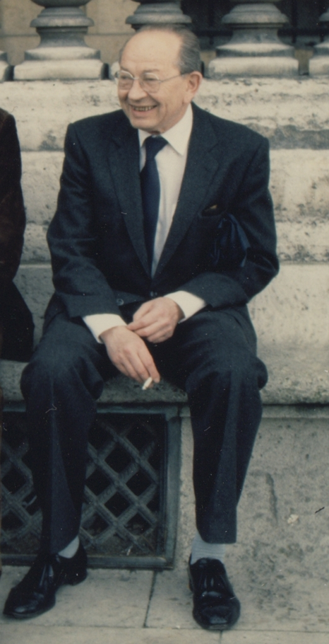
Klíčová témata
Monolog x dialog (a v návaznosti na to vztah dramatu, divadla a literatury)
Zvuková výstavba textu (která je stále více provázána s otázkou herectví)
Otázka pojetí znaku (a návazně otázka jak vůbec vzniká význam)
Problém statického x dynamického
Neustálé přesahování do jiných umění – komparativní pojetí estetiky!

Slide 9
Základní četba k životním osudům a interpretaci
Drozd: Od propozic k systému? aneb "Historisovati" Jiřího Veltruského...
Theatralia. 2016, roč. 19, č. 1, s. 86-128
https://digilib.phil.muni.cz/handle/11222.digilib/135042
Osolsobě: Jiřího Veltruského příspěvek k filosofii dramatu (doslov a komentář)
Rozšiřující
Záznam přednášky
David Drozd - Osudy a dílo J. Veltruského znovu a jinak? Myšlení o divadle jako historická praxe – přednáška pro BRNK
https://www.mixcloud.com/brnenskykrouzek/david-drozd-osudy-a-d%C3%ADlo-j-veltrusk%C3%A9ho-znovu-a-jinak-my%C5%A1len%C3%AD-o-divadle-jako-historick%C3%A1-praxe/

